Slide 1
Analytics for Mobile
Ricardo Feldman
Gerente de Performance – rede*mobi
feldman@redemobi.com.br
@ricardo_feldman

Slide 2
Agenda
B – A – BA do Google Analytics Mobile
Conversão: Mobile Sites x APPs
Exemplos e Cases
Principais diferenças das Ferramentas

Slide 3
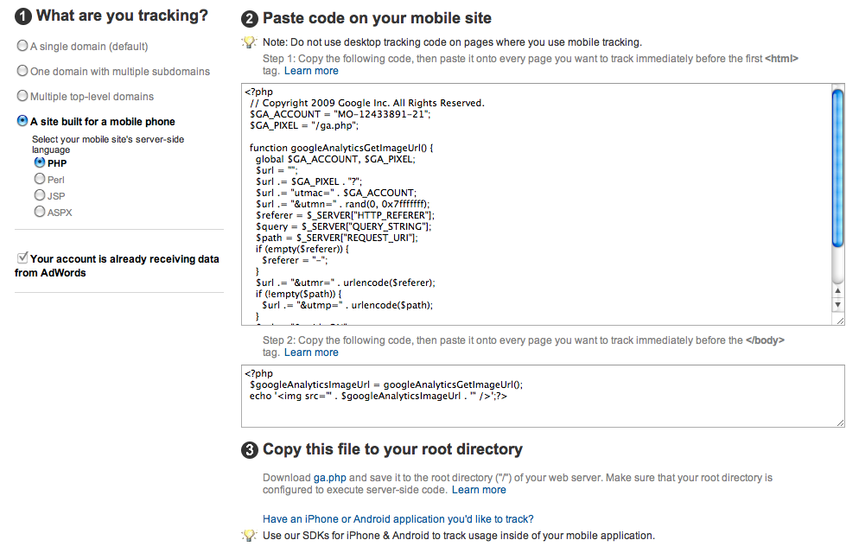

B – A – BA do GA para Mobile

Slide 4

Conversão: Mobile Sites x Apps

Slide 5
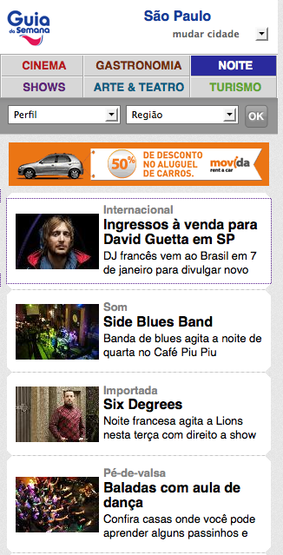
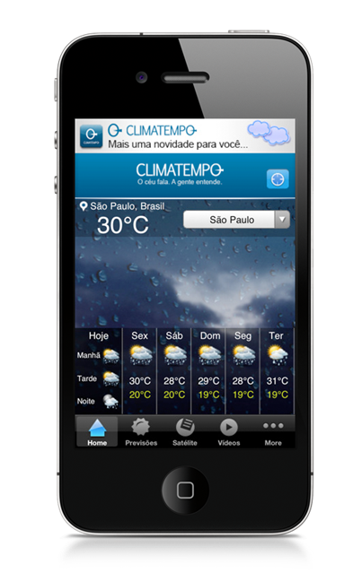

Exemplos e Cases
Campanha de Mobile Advertising
Tag na Pág. do Click to Download

Slide 6


